Slide 1

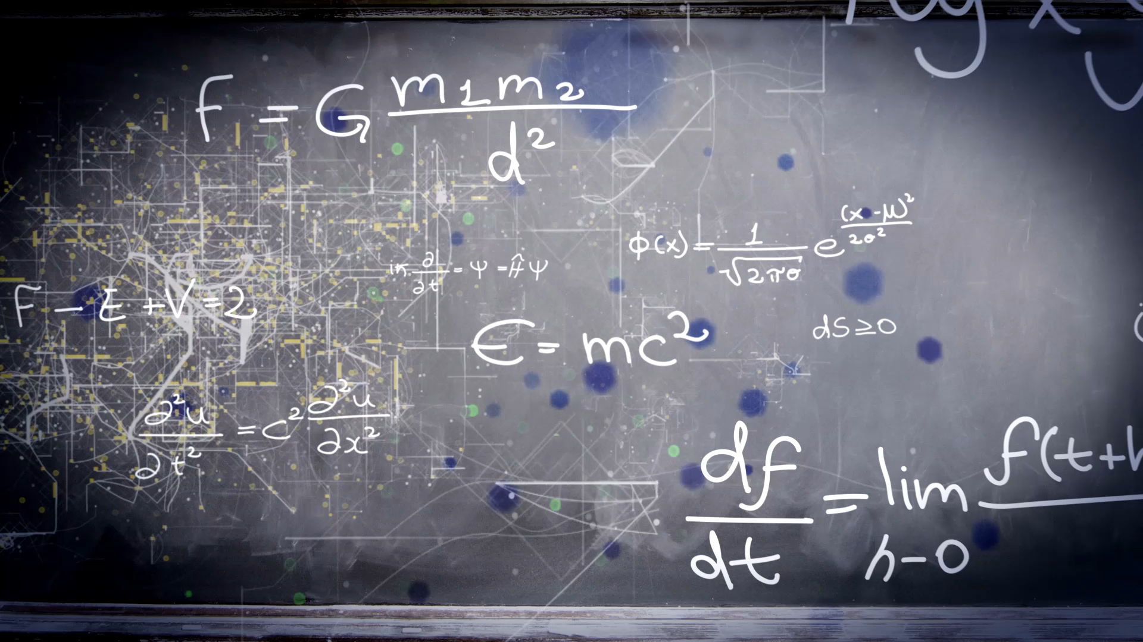
有氣的物理
主講: 大氣二 吳柏慶、大氣一 甘祐銓

Slide 2
內容
流體力學
理想流體
連續方程式
柏努利方程式
實際案例 — 雨滴碰撞
真實流體
實際案例 — 一個小故事
大氣動力學
氣塊
影響氣塊運動的主要作用力
PGF
阻滯力
科氏力
實際例子–地轉…不平衡？
實際例子—艾克曼渦旋

Slide 3

流體力學

Slide 4
理想流體
流線
層流
穩定性
不可壓縮性
無黏滯性
不具轉動性

Slide 5
連續方程
質量守恆
限制條件: 僅限理想流體使用
體積流率
質量流率

Slide 6
柏努利定律
功能定理
限制條件: 理想流體

Slide 7
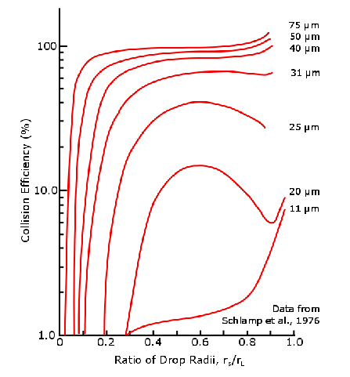
實際案例—雨滴碰撞效率
兩個雨滴間的縫隙縮小，風速增加 (連續方程)
風速增加，壓力變小( 柏努利方程式)，碰撞機率增加
柏努利方程

Slide 8
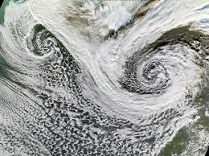
真實流體
流體阻抗
渦旋
湍流(Turbulence)

Slide 9
真實流體的秘密— Navier-Stoke Equation
一個關於一百萬美金的故事
這個方程式有缺陷？？？
這東西跟颱風有關係？？？
還是…..它跟所有現象都有關係？？？

Slide 10
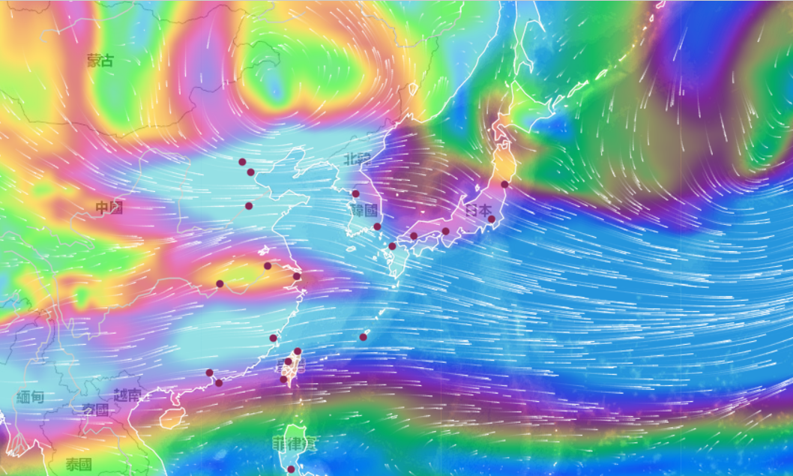
大氣動力學

Slide 11
氣塊
大氣常用的研究對象
同氣塊內的氣體分布可被視為均質
尺度常為公里級

Slide 12
影響氣塊運動的主要作用力
真實存在的力
氣壓梯度力 (PGF)
重力
阻滯力
視似力
離心力
科氏力

Slide 13
氣壓梯度力
氣塊在不同壓力的受力不同
基本假設: 壓力的空間分布具連續性
通常以加速度的形式表示

Slide 14
阻滯力
來自流體的黏性
會因速度而具有不同的計算方式

Slide 15
科氏力
只有在旋轉體系中觀測才有此特性
角動量守恆
南北半球的方向不同

Slide 16
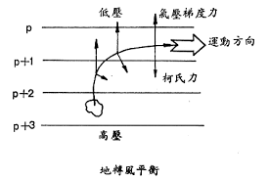
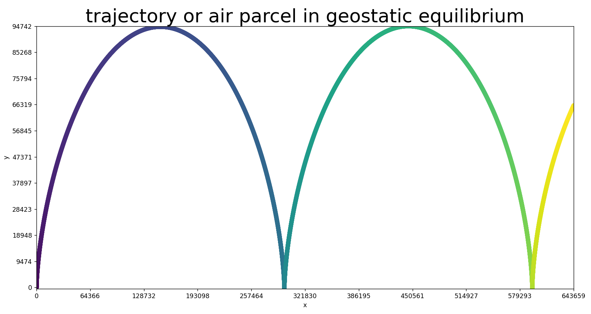
地轉….不平衡？？
高中的地轉平衡
實際上的地轉平衡
圖源: https://www.google.com/url?sa=i&url=http%3A%2F%2Fmail.atm.ncu.edu.tw%2F~hong%2Fatmhmpg%2Fforce%2Ffig09.htm&psig=AOvVaw36pImT2vfhHA12h58qTXRa&ust=1672212903591000&source=images&cd=vfe&ved=0CBAQjRxqFwoTCIib6NKkmfwCFQAAAAAdAAAAABAE

Slide 17
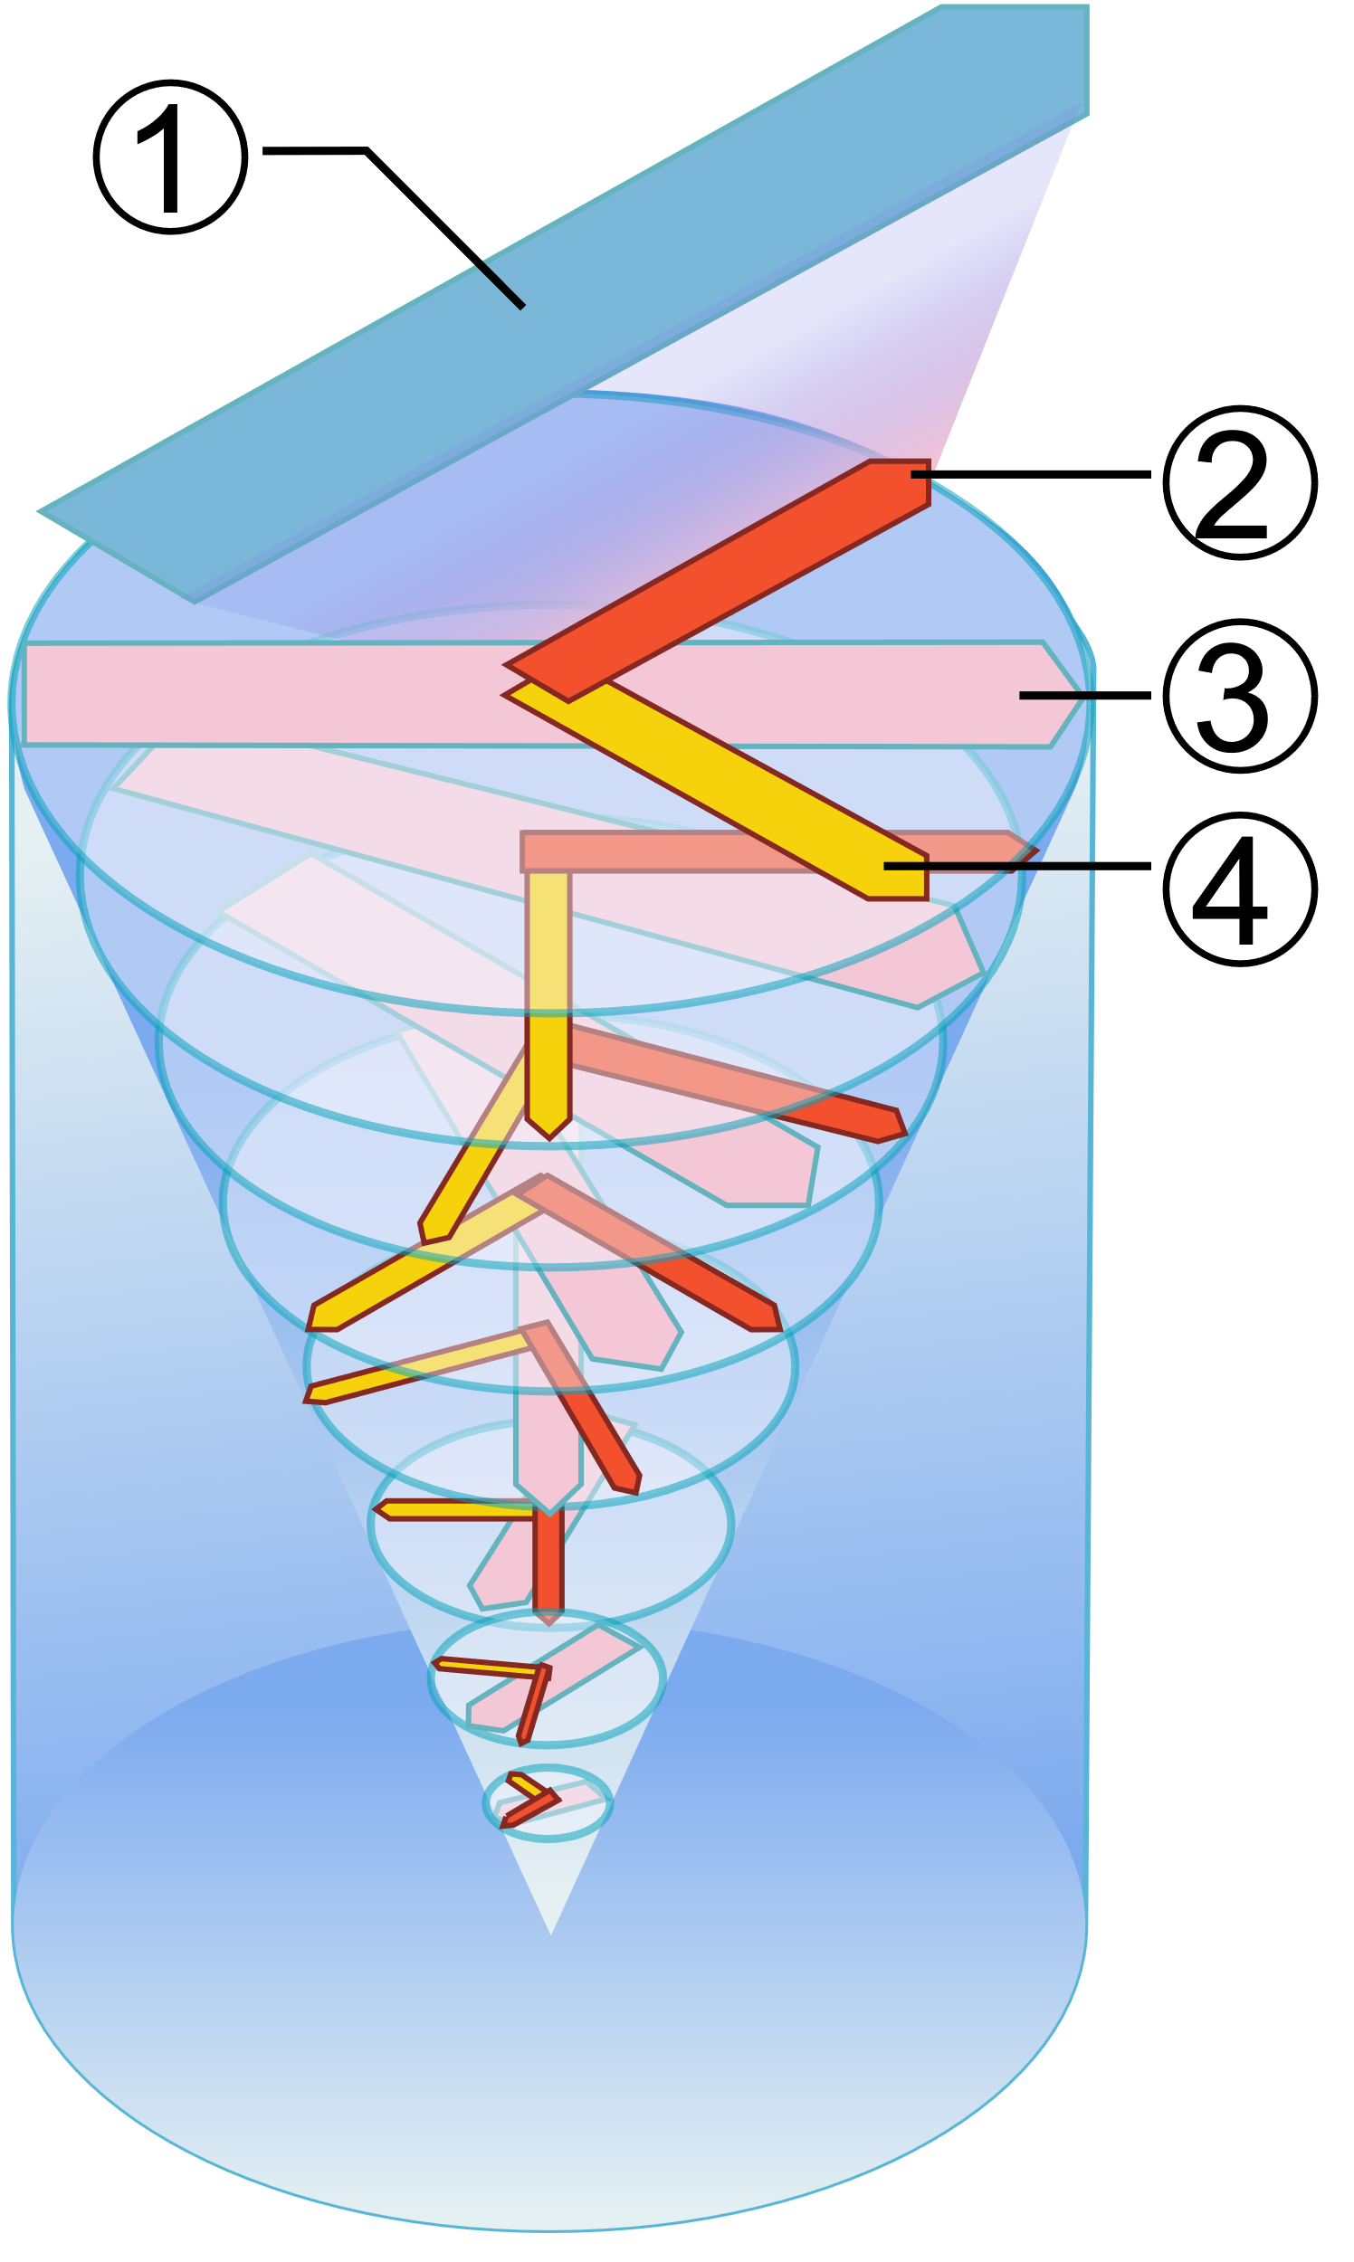
海洋與大氣共舞--艾克曼渦旋
海氣交互作用
聖嬰現象
科氏力不只對大氣有影響？

Slide 18
相關研究室
動力與模擬實驗室—郭鴻基教授
颱風動力研究室 – 吳俊傑教授
氣候動力與全球變遷研究室– 黃彥婷副教授

Slide 19
感謝聆聽

